Slide 1
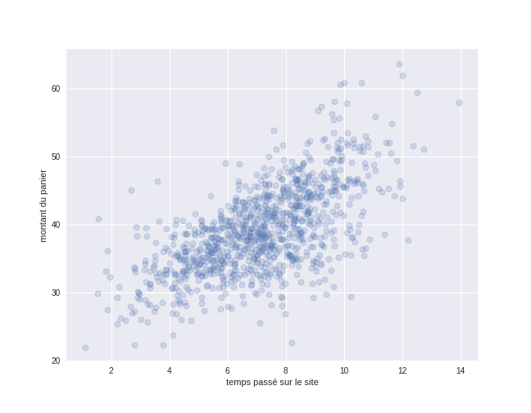
Temps passé vs panier
👉 Résultat : plus de volume, mais une valeur moyenne en baisse — et ça commence à peser sur le chiffre d’affaires.
1/5

Slide 2
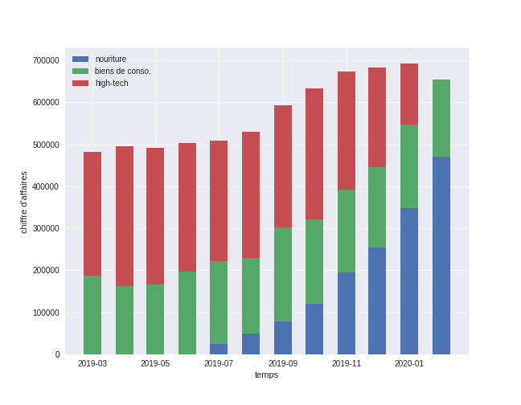
Évolution du produit
👉 On devient plus accessible… mais aussi plus banal, avec un impact direct sur la valeur des paniers.
2/5

Slide 3
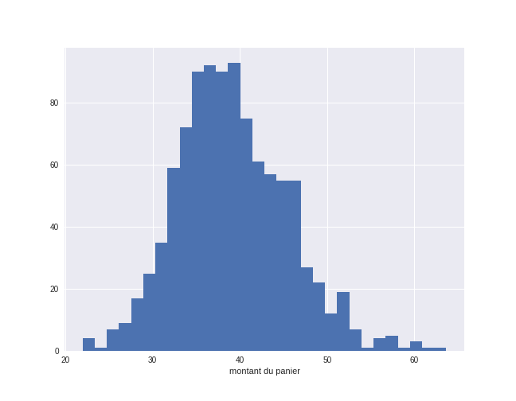
Analyse du panier moyen
👉 On vend plus de menus… mais souvent sans supplément, sans dessert.
3/5

Slide 4
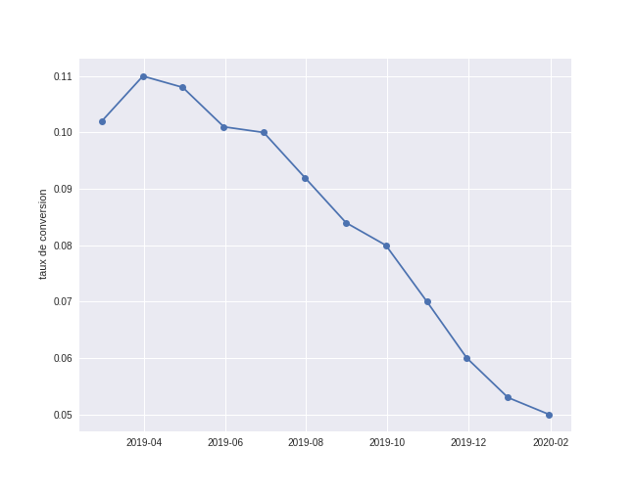
Taux de conversion
👉 Comme des clients qui regardent le menu… puis quittent la file avant de commander.
4/5

Slide 5
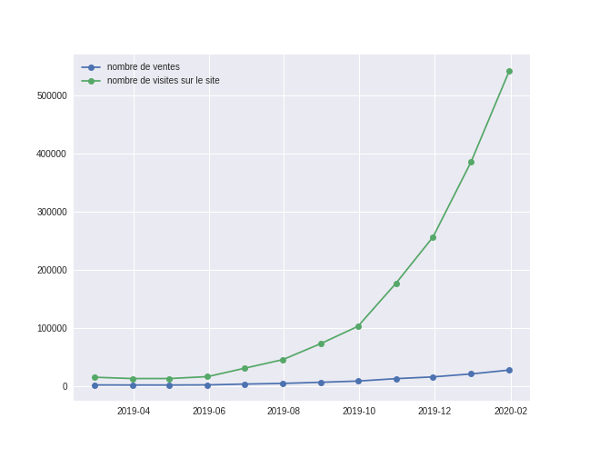
Trafic vs ventes
👉 L’enjeu n’est plus d’attirer… mais de donner envie de commander — et d’augmenter la taille du plateau.
5/5

